Slide 1
Entwicklungsprojekt Präsentation Audit 4
von Marvin Juwig & Sergej Ebel

Slide 2
Inhaltsverzeichnis
Iteration Domänenmodell
UUID im Server Code
Iteration Server: Tags
Iteration Datenbank Schema: Tags
Datenklassen
Umsetzung des Android Clients
Probleme & Hürden
Process Assessment
Fazit

Slide 3
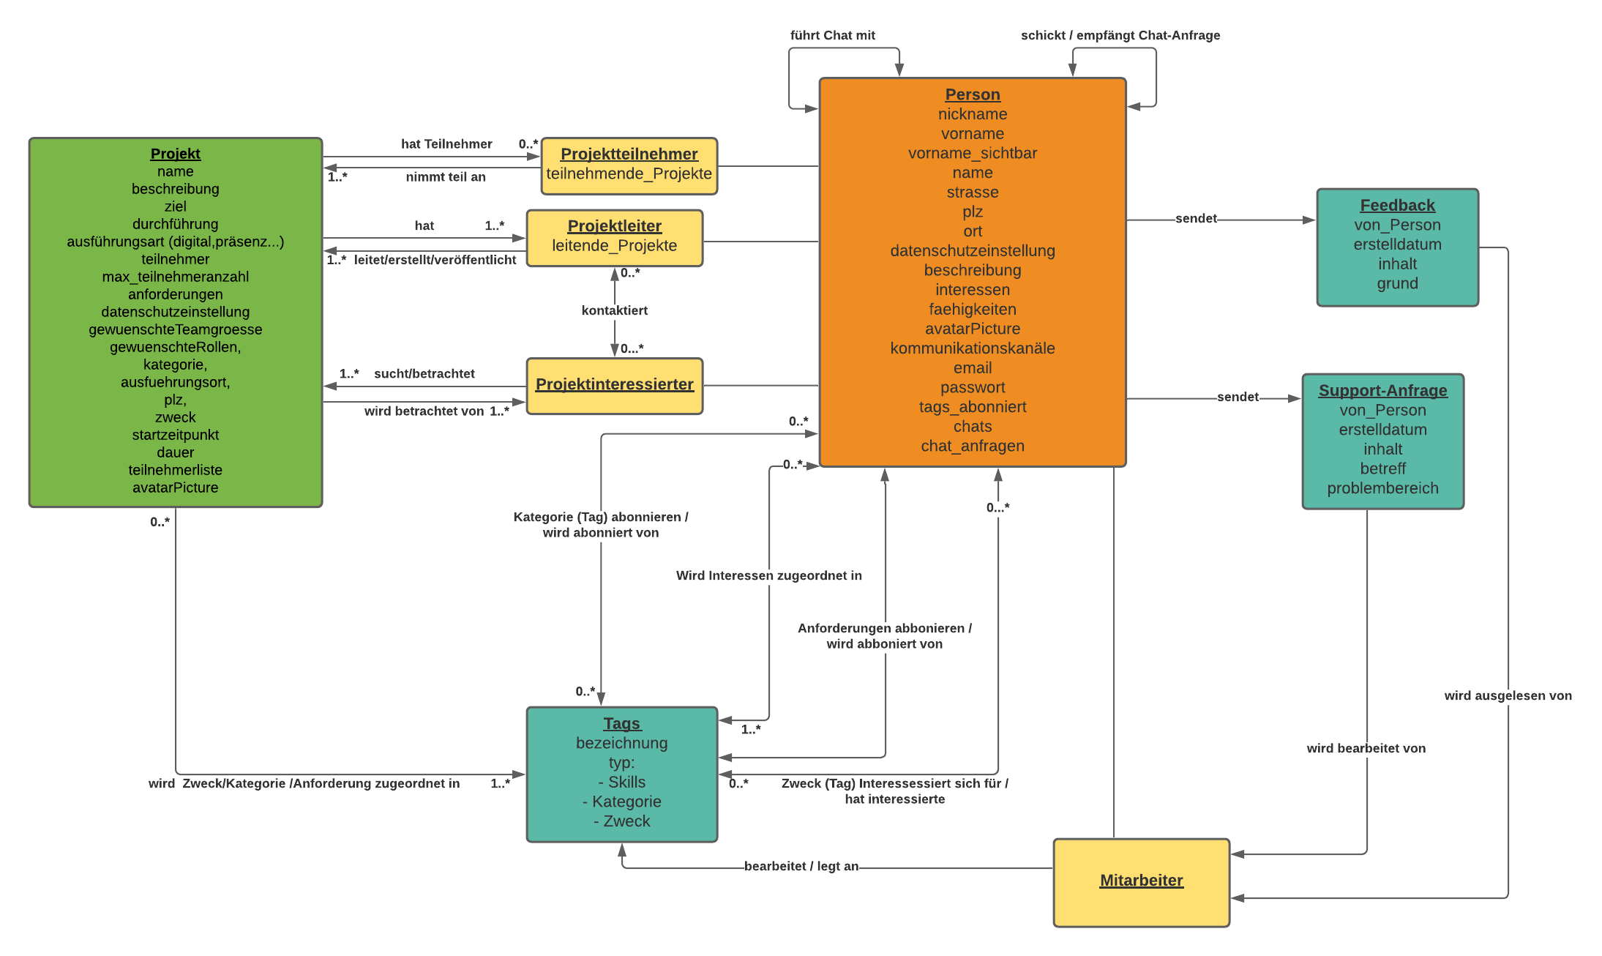
Iteration Domänenmodell Version 4.0
Notes:
In dem Feedback Termin von Audit 3 haben wir erfahren, dass das Domänenmodell nicht dauerhaft, sondern ledeglich am Angfang des Projekts technologiefrei dargestellt werden soll. Demnach haben wir einige technische Aspekte hinzugefügt, die im laufe der Zeit in unseren Artefakten entstanden sind. Zu den neuen Entitäten gehören "Feedback", "Support-Anfragen" sowie "Mitarbeiter" und "Tags". Die Entitäten "Kategorie" und "Projektzweck" aus Version 3.3 sind nun in den Beziehungen zwischen Person und Tags, wie auch die Projekte und Tags vorhanden. Desweiteren sind rekursive Bezeihungen mit einer Person hinzugekommen, da diese in unserer Anwendung mit anderen Personen kommuniziert.

Slide 4
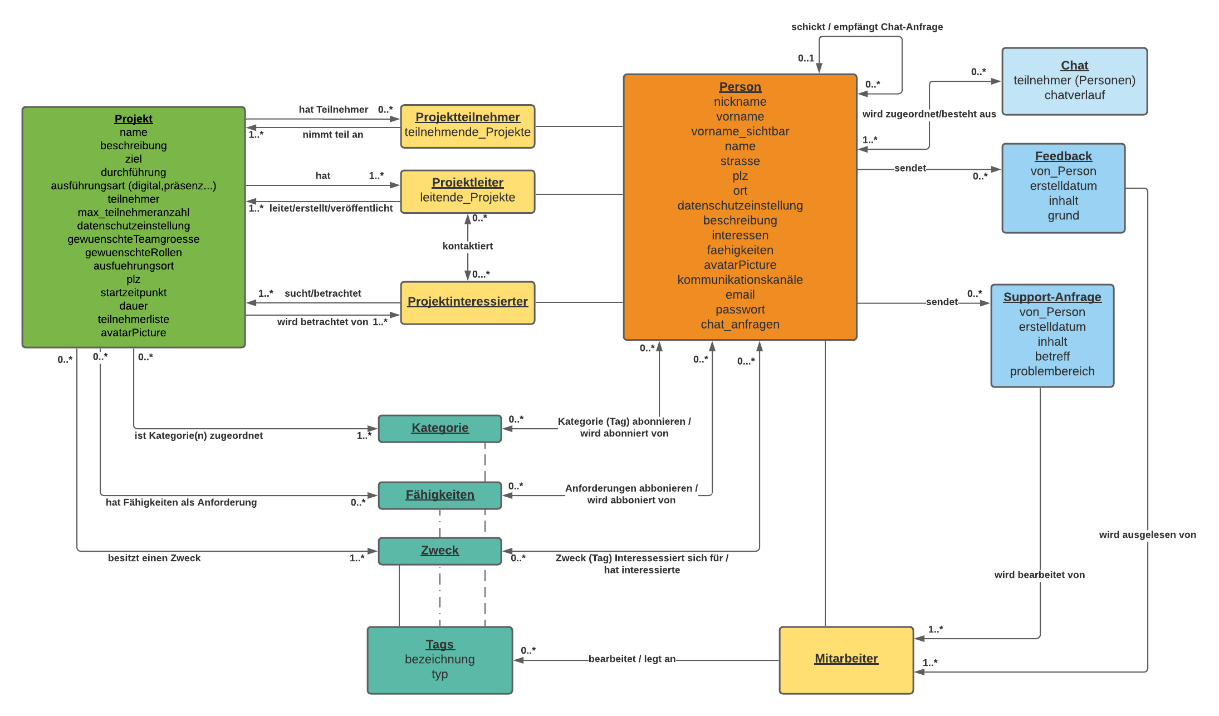
Iteration Domänenmodell Version 4.2
Notes:
Da wir in der Version 4.0 zwischen den Entitäten "Projekten", "Tags" und "Personen" mehrere Beziehungen in eine kompremiert haben, haben wir in einem weiteren Feedback Termin gefragt ob dies empfehlenswert wäre. Demnach haben wir die Entitäten "Zweck", "Fähigkeiten" und "Kategorie" aus der Entität "Tags" entnommen bzw von "Tags" spezialisiert, um diesen jeweils eigene Beziehungen von Person und Projekten zu geben. Desweiteren wurde die Beziehung "führt Chat mit" mit der eigenen Person aufgelöst und anstatt dessen "Chats" als eigene Entität angelegt.

Slide 5
UUID im Server Code:
-UUID inerhalb der Routes Files implementieren:
const { v4: uuidv4 } = require('uuid');
-UUID Datentyp im Schema definieren:
_id: String
-BSP zum automatischen Überschreiben der UUID bei einem Post-Request:
_id: req.body.id,

Slide 6
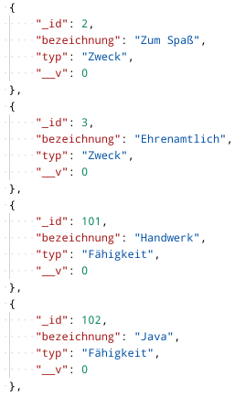
Iteration Server: Tags
Routing für Tags wurde erstellt
Neue Tags können von Nutzern abgefragt
Und von Admins erstellt werden

Slide 7
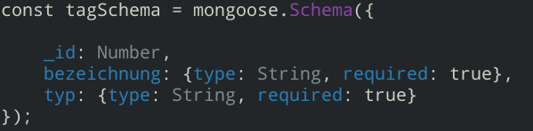
Iteration Datenbank Schema: Tags
id: Ist ein aufsteigender Zahlenwert
Bezeichung: Beschreibt den Namen
Typ: Bestimmt den Bereich in dem der Tag in unserer Anwendung angewendet werden kann

Slide 8
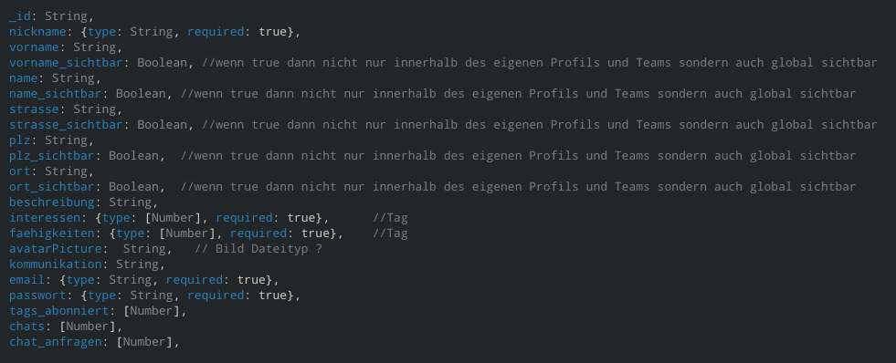
Iteration Datenbank Schema: Users

Slide 9
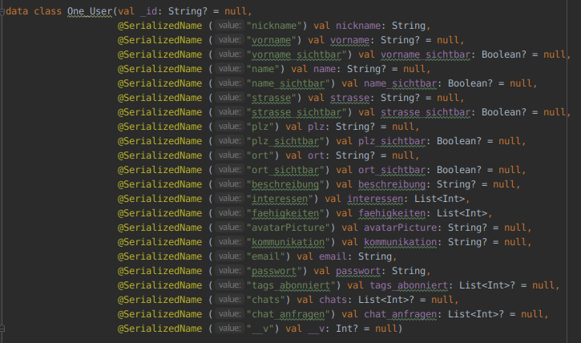
Datenklassen: User
Notes:
Zur Aufbereitung der Daten war eine gute Datenstruktur essentiell. Dafür haben wir zuerst die data class One_User und data class One_Project hinzugefügt, später kam noch die data class One_Tag hinzu. Da wir mit dem parsen von Werten in und aus JSON arbeiten war eine Serialisierung praktisch, bei der wir die Variablen mit den dazu gehörigen Werten aus der JSON verbinden. Da wir auch mit optionalen Werten arbeiten, mussten wir manche Variablen mit ? = null definieren. Dadurch werden sie optional und weichen zum Standardwert null aus falls sie keinen anderen Wert erhalten. Mehrere Objekte einer data class legen wir beim erhalten vom Server in einer Liste aus Objekten ab, welche das weitere Arbeiten immens erleichtern.

Slide 10
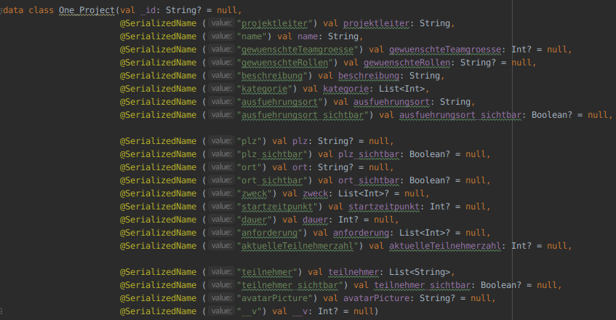
Datenklassen: Project
Notes:
Zur Aufbereitung der Daten war eine gute Datenstruktur essentiell. Dafür haben wir zuerst die data class One_User und data class One_Project hinzugefügt, später kam noch die data class One_Tag hinzu. Da wir mit dem parsen von Werten in und aus JSON arbeiten war eine Serialisierung praktisch, bei der wir die Variablen mit den dazu gehörigen Werten aus der JSON verbinden. Da wir auch mit optionalen Werten arbeiten, mussten wir manche Variablen mit ? = null definieren. Dadurch werden sie optional und weichen zum Standardwert null aus falls sie keinen anderen Wert erhalten. Mehrere Objekte einer data class legen wir beim erhalten vom Server in einer Liste aus Objekten ab, welche das weitere Arbeiten immens erleichtern.

Slide 11
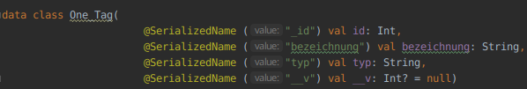
Datenklassen: Tag
Notes:
Zur Aufbereitung der Daten war eine gute Datenstruktur essentiell. Dafür haben wir zuerst die data class One_User und data class One_Project hinzugefügt, später kam noch die data class One_Tag hinzu. Da wir mit dem parsen von Werten in und aus JSON arbeiten war eine Serialisierung praktisch, bei der wir die Variablen mit den dazu gehörigen Werten aus der JSON verbinden. Da wir auch mit optionalen Werten arbeiten, mussten wir manche Variablen mit ? = null definieren. Dadurch werden sie optional und weichen zum Standardwert null aus falls sie keinen anderen Wert erhalten. Mehrere Objekte einer data class legen wir beim erhalten vom Server in einer Liste aus Objekten ab, welche das weitere Arbeiten immens erleichtern.

Slide 12
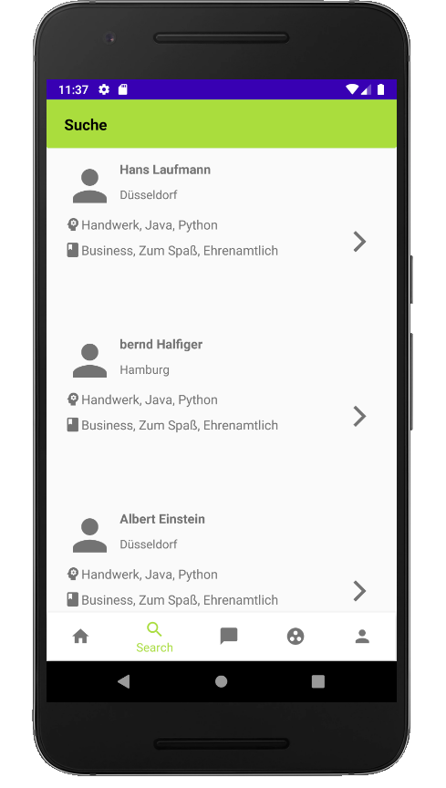
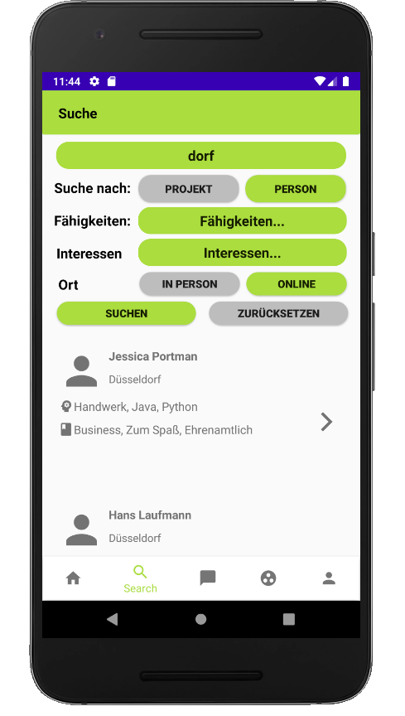
Android Client 1/4
Notes:
Links ist die das Ergebnis für eine ungefilterte Suche für Nutzer oder Projekte zu sehen
Rechts findet sich die Suche nachdem ein Begriff eingegeben wurde. Hier wird in Vorname, Nachname, (Nicknamen die hier nicht zu sehen sind) und Ort gesucht.
Für Projekte kann in Projektnamen und Projektort gesucht werden.
Für mehr Details und Codebeispiele bitte ins Github Repo schauen!

Slide 13
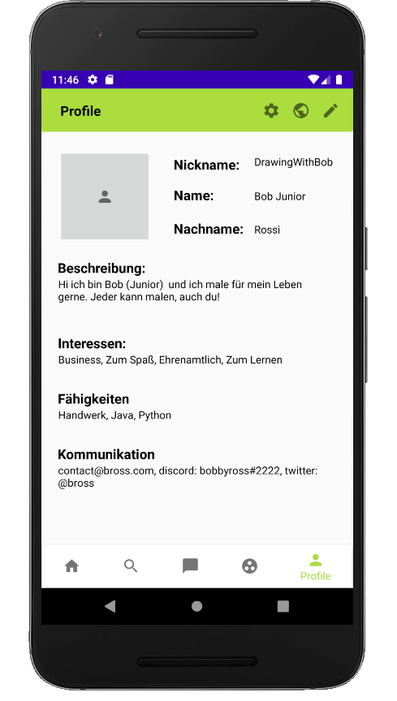
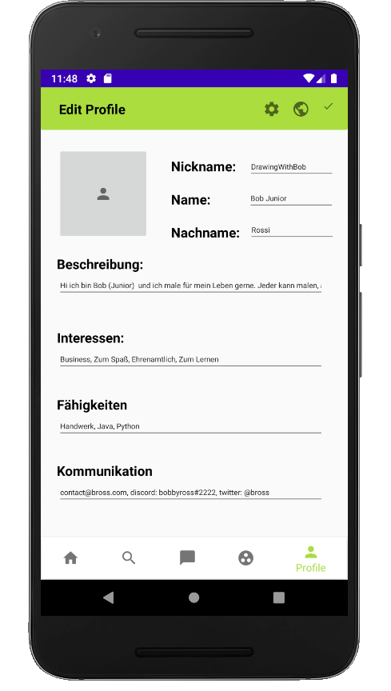
Android Client 2/4
Notes:
Hier sieht man links das eigene Profil. Nur wenn man auf seinem eigenen Profil ist, hat man das Recht zu editieren und der Stift erscheint oben rechts. Dort können Dinge angepasst werden und werden beim bestätigen an den Server gesendet und man kehrt zur aktualisierten Profilansicht zurück.

Slide 14
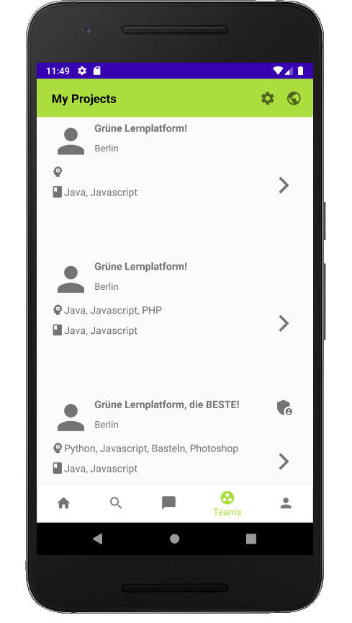
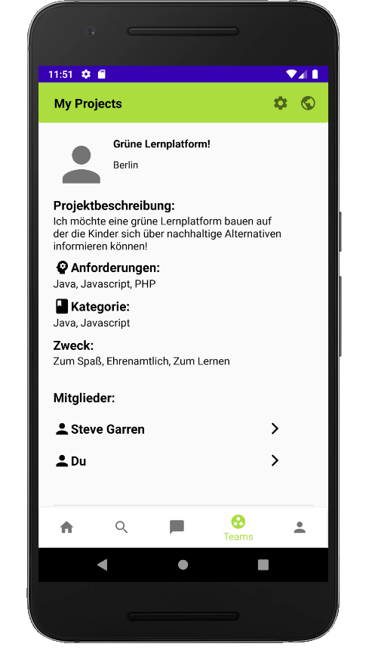
Android Client 3/4
Notes:
Hier sind die Projekte zu sehen denen man selber angehört. Wenn man diese erstellt hat (also Admin ist), dann wird ein entsprechendes Schild-Symbol angezeigt.
Klickt man nun auf ein Projekt bei dem man nicht Leiter(Admin) ist, dann sieht man folgende Detailansicht (rechts zu sehen).

Slide 15
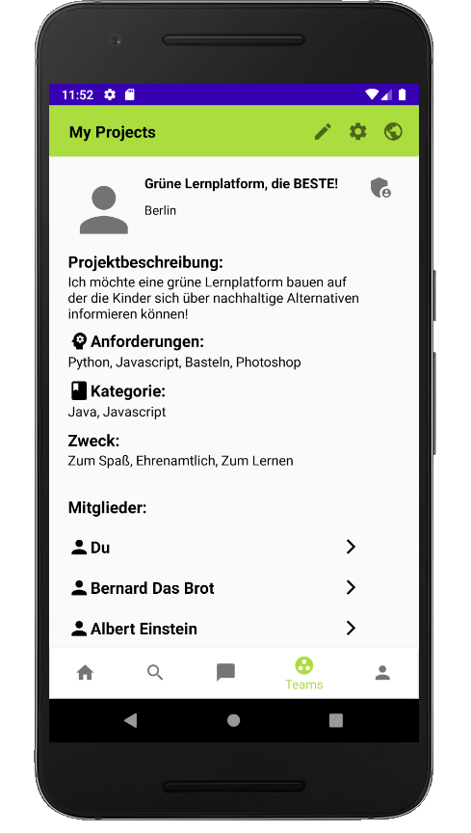
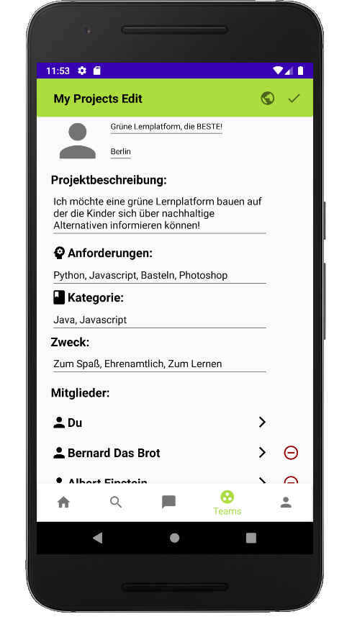
Android Client 4/4
Notes:
Hier sieht man links die Detailansicht eines Projektes in dem man Administrator bzw. Leiter ist. Es wird das Logo hierfür oben rechts angezeigt. Und in der Titelleiste erscheint ein Bearbeitungssymbol.
Rechts sieht man nun was passiert wenn man dieses Symbol anklickt.
Man kann die Details anpassen und auch Nutzer entfernen. Mit einem klick auf das rote Minus Symbol werden sie entfernt. Die Änderungen werden erst übernommen wenn man auf das Häckchen oben klickt und man gelangt sofort auf die aktualisierte Projektseite.

Slide 16
Probleme & Hürden: Client Logik (REST-API)
Finden eines HTTP Moduls. Zur Auswahl standen:
Java 11 HttpClient API
Fuel
OkHttp
khttp
ktor
Wir haben uns für die interne Implementierung der Java 11 API HttpClient entschieden
Notes:
Zuerst mussten wir schauen welches Modul wir für die Umsetzung der HTTP Anfragen an unseren REST Dienst geeignet ist. Dabei fanden wir eine Mehrzahl an Möglichkeiten. Wir haben uns für die Java 11 interne HttpClient Methode entschieden

Slide 17
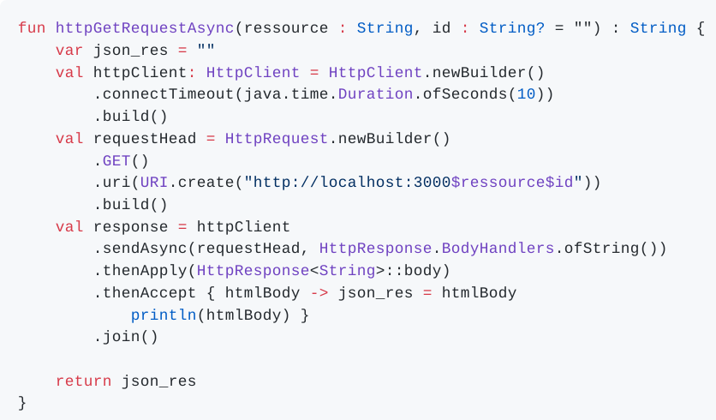
Beispiel für GET Methode mit HttpClient(asynchron):
Notes:
So sieht zB ein asynchroner GET-Request mit dem HttpClient aus. Wir haben den Code alleingestellt ausserhalb Androids getestet

Slide 18
Zusammengefügt mit Android Code, Problem : Android läuft nur auf Java 8...
Keine Möglichkeit gefunden Android eine höhere Version von Java nutzen zu machen, also musste die Implementierung gewechselt werden
Implementierung wird nun Umgesetzt mit Hilfe von OkHttp (Asynchron und Synchron)

Slide 19
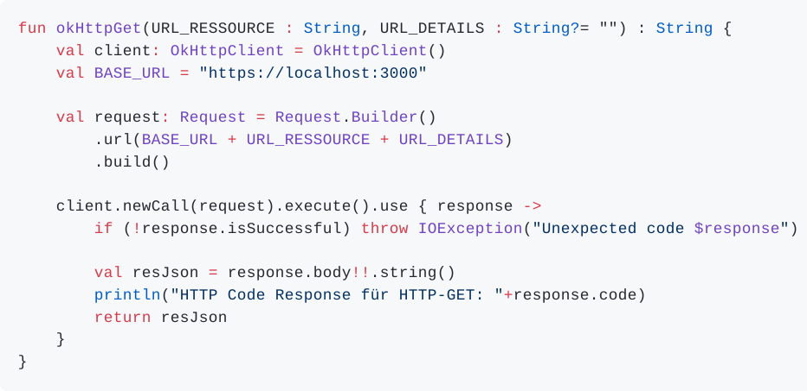
GET-Funktion mit OkHttp

Slide 20
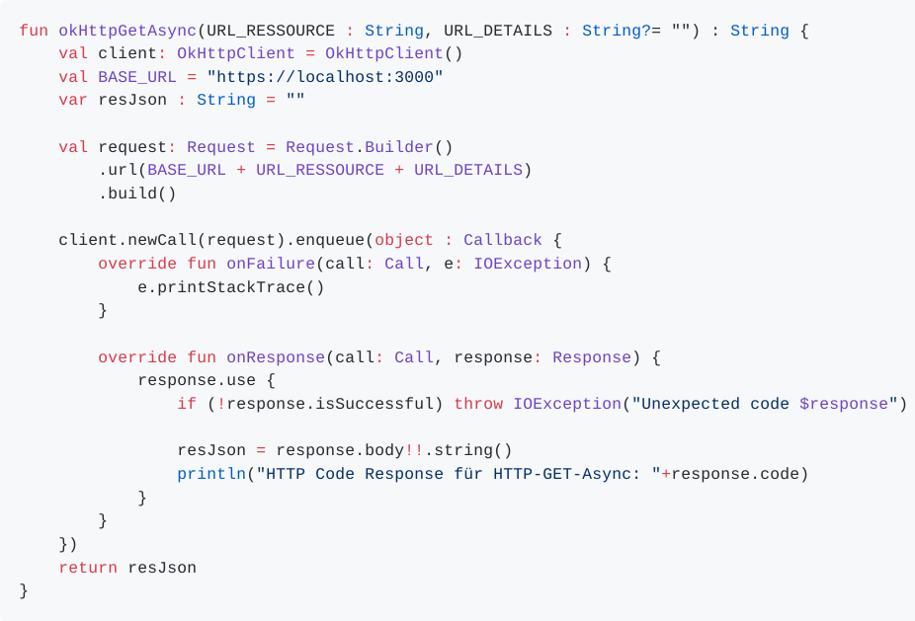
Asynchrone GET Funktion mit OkHttp
Notes:
Code hat jetzt aus dem Projekt starten können, aber: Android will nicht das der Thread geblockt wird, also haben wir Asynchron gearbeitet.

Slide 21
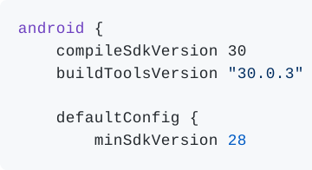
Verbindungsaufbau zum Server
Internetberechtigung:
In Android Manifest XML:
Minimale Sdk Version
zum nutzen des CleartextTraffic Features ist Version 28
Android sieht "http://localhost:3000" als sich selbst, die Bridge zum host ist: "http://10.0.2.2:3000"
Notes:
Zuerst konnten wir keine Internetverbindung herstellen. Die Anwendung brauchte erstmal die dafür benötigte Berechtigung, welche im Android-Manifest gespeichert wird.
Android weigerte sich jetzt jedoch im Plain Text zu senden, Problem ist den Server als HTTPS aufzusetzen ist umständlich und da müssten wir uns rein arbeiten. heißt eine Alternative musste her damit Android dieses Verhalten zulässt. Zur Auswahl standen soweit zwei Implementierungen:
In die Android Manifest XML wird android:usesCleartextTraffic="true" eingefügt
oder die Datei res/xml/network_security_config.xml erstellen und in der Android Manifest XML referenzieren durch android:networkSecurityConfig="@xml/network_security_config"Haben uns für die erste Option entschieden, weil weniger Komponenten weniger auch weniger potentielle Fehler bedeuten!
Die Option selbst klappte jedoch nicht weil eine Minimum APK Version unterschritten ist. Um die Kompatibilität zu den niedrigeren Versionen zu wahren ignoriert Android in dem Fall die neuen Attribute welche nur in der neueren APK nutzbar sind. Also musste der Eintrag minSdkVersion in der Gradle Build Datei auf eine höhere Version gesetzt werden, welche diese Optionen unterstützt: 28.
Jetzt kann die unsere Anfrage per Plain Text gesendet werden!
Aber Android findet den Server nicht. Als URL wurde bisher immer mit "http://localhost:3000" gearbeitet. Wenn der Code auf dem Rechner ausgeführt wird, ist das auch kein Problem. Jedoch wird in der Android Simulation "localhost" als das Android System interpretiert, nicht als dass des Hosts. Als musste die URL durch http://10.0.2.2:3000/ ausgetauscht werden, da das die IP für die Bridge zur lokalen Maschine ist. Nun kommen die Anfragen an unseren Server sogar bei diesem an!

Slide 22
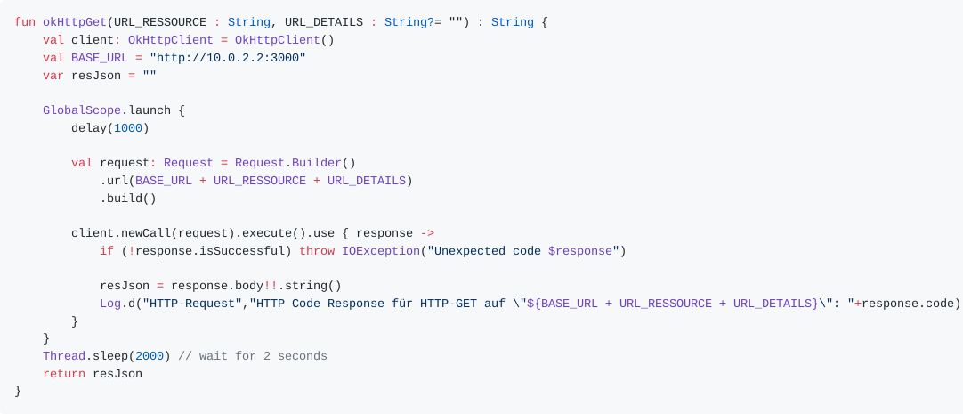
Verarbeitung der Daten
Notes:
Trotzdem Fehler beim auslesen der Get-Funktion. Wir platzieren also einige Logs innerhalb der Get-Methode um zu prüfen ob überhaupt Werte dort ankommen. HTTP Code Response für HTTP-GET auf "http://10.0.2.2:3000/users/eb5e03b4-15bc-4bb4-8450-73448265ca2a": 200. Die Adresse und der Statuscode scheinen korrekt. Der Body enhält ebenfalls die gewünschten Daten. Wir kriegen also Daten. Beim genaueren hinsehen lief es nun auf einenAttempt to invoke virtual method on a null object reference Fehler hinaus. Ein Objekt wird nun also referenziert welches auf NULL verweist.
Das Problem scheint zu sein dass der Code im inneren unserer GET-Methode schneller zum return Statement am Ende kommt als die GET-Anfrage verarbeitet wird. Wir kriegen also die ganze Zeit nichts zurück und haben danach versucht auf einen leeren Inhalt zuzugreifen. Da liegt also das Problem. Die Asynchronität haben wir gewählt da Android scheinbar nur mit Code läuft der non-IO blocking ist. Nun mussten wir nur noch rausfinden wie wir die Asynchronität bewahren, aber es so abstimmen können damit der Ablauf auf die Daten wartet bevor das Ergebnis zurück geliefert wird. Hier haben wir uns mehrere Mögliche Lösungen angeschaut:
CountDownLatch
CyclicBarrier
doch keine hat uns wirklich zufrieden gestellt oder eine ausreichend schnelle Lösung geboten.
Letztlich war die Lösung wieder zurück auf die synchrone Kommunikation zu gehen, diese aber mit einer Coroutine aus zu führen um den Thread nicht zu blockieren (siehe Bild)

Slide 23
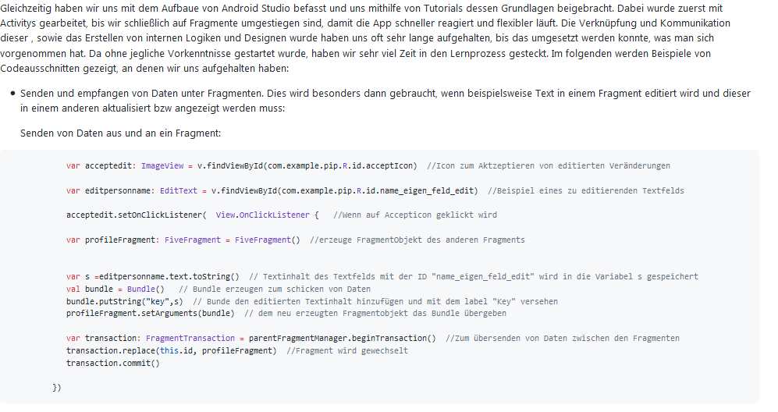
Probleme&Hürden-Client & Design Verknüpfung Teil 1/5
Notes:
Für die vollständige Ansicht im Wiki : https://github.com/ebelsx7/EPWS2020JuwigEbel/wiki/Probleme-und-H%C3%BCrden/_edit

Slide 24
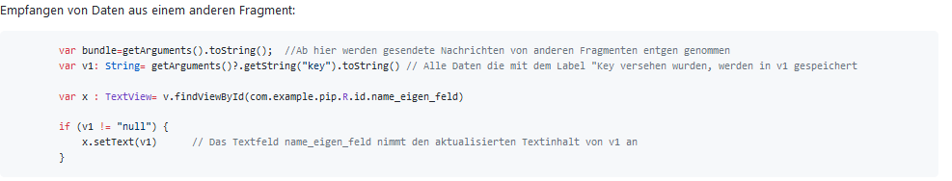
Probleme&Hürden-Client & Design Verknüpfung Teil 2/5
Notes:
Für die vollständige Ansicht im Wiki : https://github.com/ebelsx7/EPWS2020JuwigEbel/wiki/Probleme-und-H%C3%BCrden/_edit

Slide 25
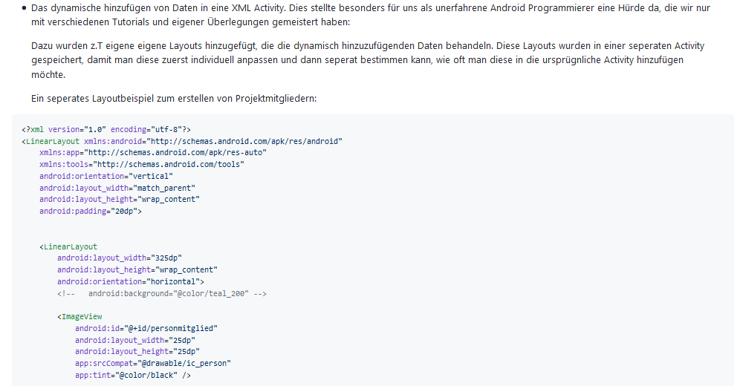
Probleme&Hürden-Client & Design Verknüpfung Teil 2/5
Notes:
Für die vollständige Ansicht im Wiki : https://github.com/ebelsx7/EPWS2020JuwigEbel/wiki/Probleme-und-H%C3%BCrden/_edit

Slide 26
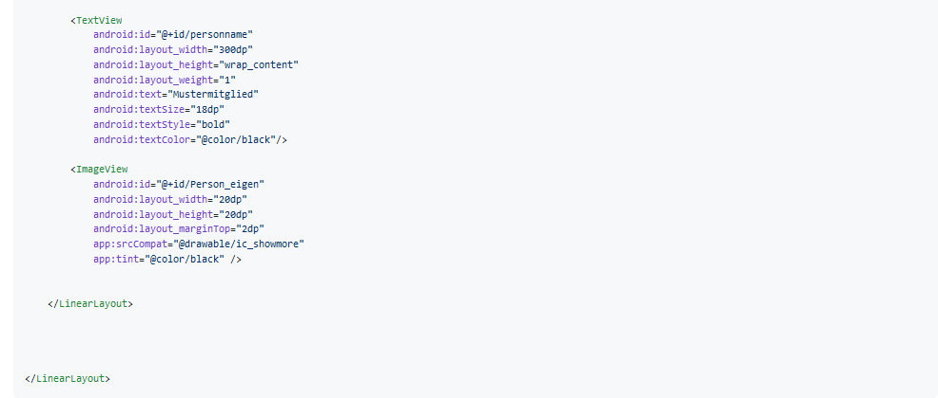
Probleme&Hürden-Client & Design Verknüpfung Teil 3/5
Notes:
Für die vollständige Ansicht im Wiki : https://github.com/ebelsx7/EPWS2020JuwigEbel/wiki/Probleme-und-H%C3%BCrden/_edit

Slide 27
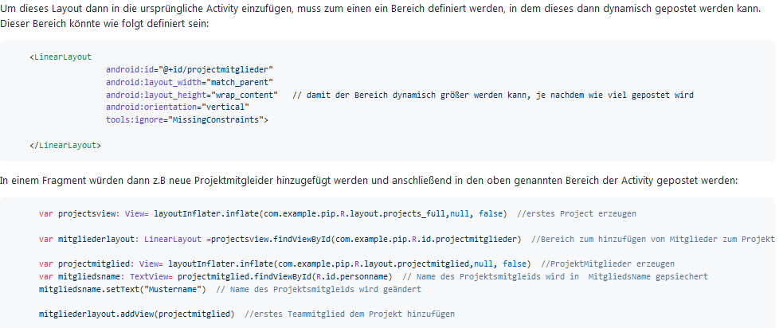
Probleme&Hürden-Client & Design Verknüpfung Teil 4/5
Notes:
Für die vollständige Ansicht im Wiki : https://github.com/ebelsx7/EPWS2020JuwigEbel/wiki/Probleme-und-H%C3%BCrden/_edit

Slide 28
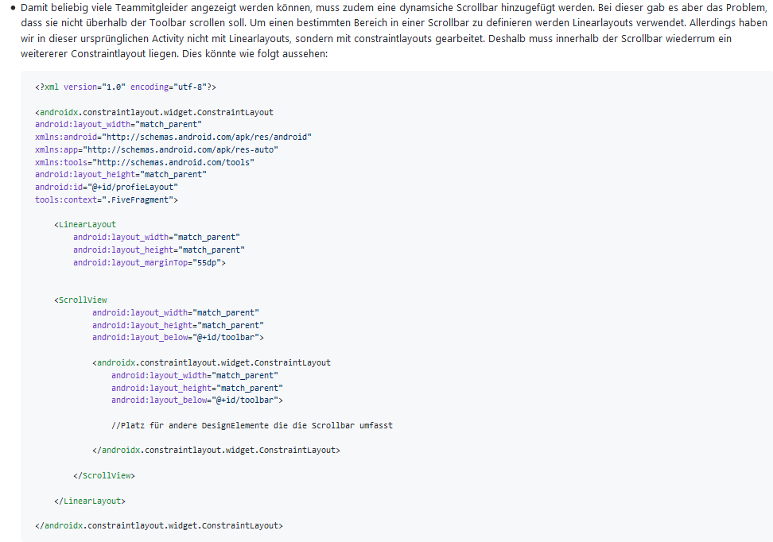
Probleme&Hürden-Client & Design Verknüpfung Teil 5/5
Notes:
Für die vollständige Ansicht im Wiki : https://github.com/ebelsx7/EPWS2020JuwigEbel/wiki/Probleme-und-H%C3%BCrden/_edit

Slide 29
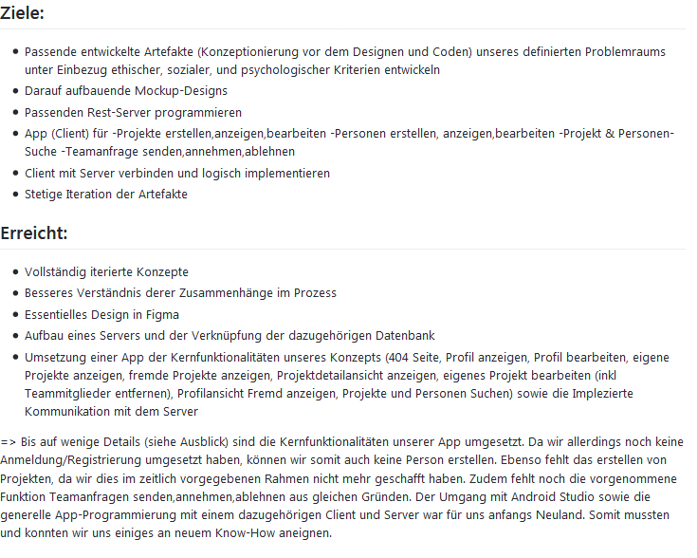
Process Assessment Teil 1/2:
Notes:
Wiki Link zur vollständigen darstellung : https://github.com/ebelsx7/EPWS2020JuwigEbel/wiki/Process-Assessment

Slide 30
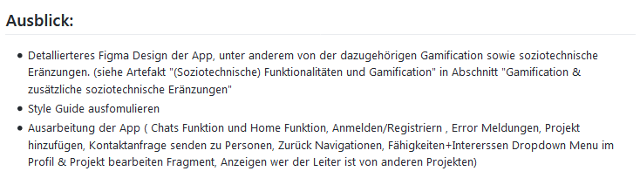
Process Assessment Teil 2/2:
Notes:
Wiki Link zur vollständigen darstellung : https://github.com/ebelsx7/EPWS2020JuwigEbel/wiki/Process-Assessment

